Slide 1
Hazai és nemzetközi kiberbiztonsági kutatások (gyermekbántalmazás az online térben)
Felsőoktatási Doktori Hallgatói Kutatói Ösztöndíj (ÚNKP-23-3)
Horváth-Kiss Anikó JF9DT6

Slide 2
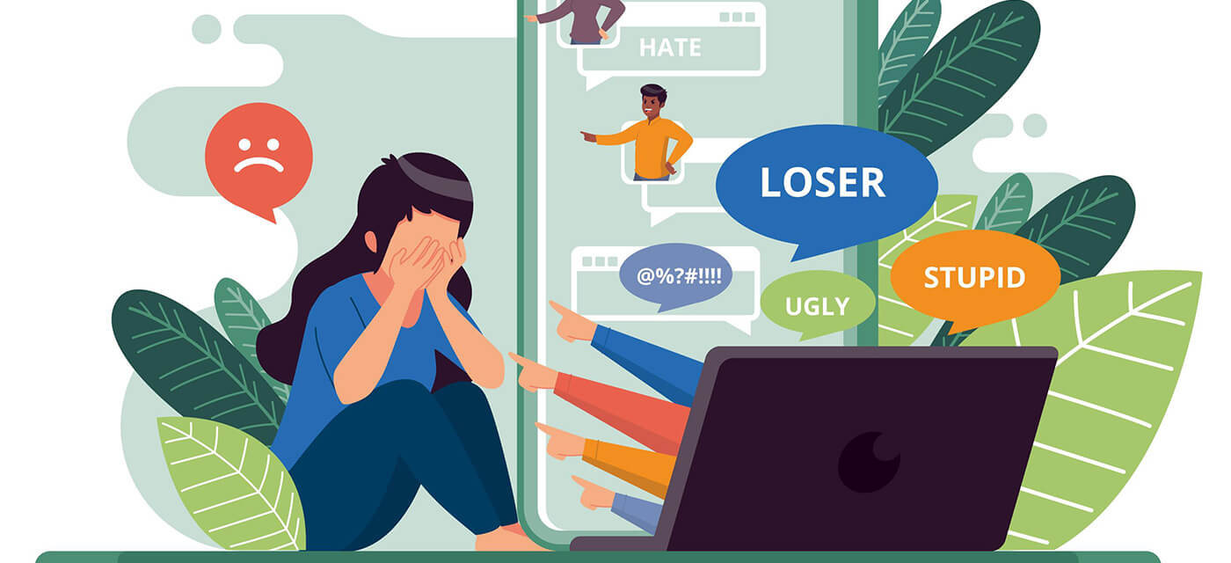
CYBERBULLYING
elsősorban kamaszkorúak
iskolai kiközösítés
az áldozathoz elektronikus úton eljutó üzenetek sorozata
egy vagy több felhasználó visz véghez
távközlési úton, többnyire az interneten

Slide 3
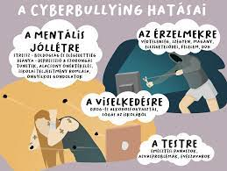
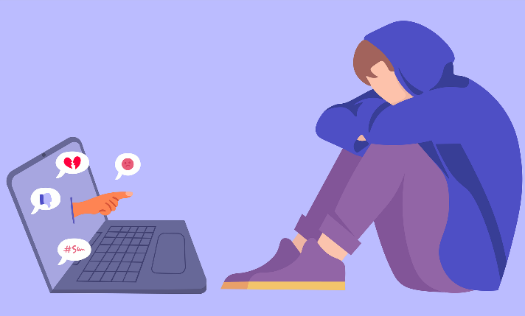
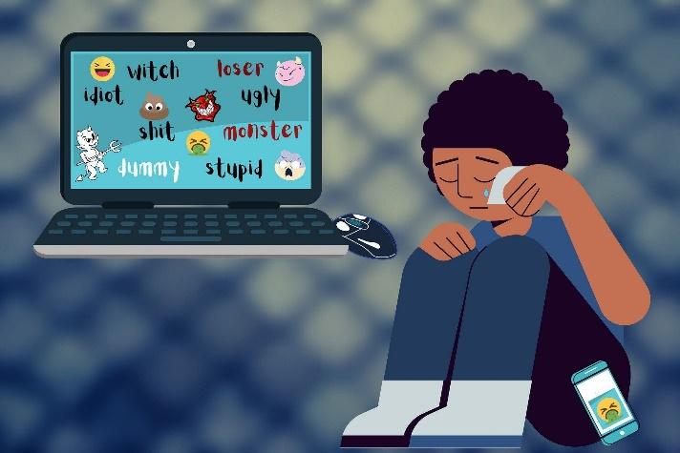
A zaklatás leggyakoribb megjelenési formái
Felzaklató tartalmú anonim üzenetek (szöveg, kép, videó) e-mail, SMS, chat, közösségi oldalak
Bármilyen privát információ megszerzése és annak beleegyezés nélküli elterjesztése
Személyes kép vagy videó átszerkesztése
Mobiltelefonra érkező anonim hívások
Honlap vagy blog létrehozása valakinek a lejáratása céljából, személyes honlap, blog feltörése és módosítása
Rosszindulatú pletykák terjesztése online eszközök segítségével
Kirekesztés, negligálás („levegőnek nézés”) online környezetben

Slide 4
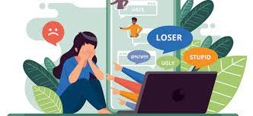
Milyen következményekkel járhat?
rossz érzéseket kelt a gyerekekben,
aláássa az önbizalmukat, az önértékelésüket,
súlyos esetben meglévő barátaiktól is elszigeteli őket
szorongás, feszültté válás, folyamatos stresszhelyzet
kihatással lehet a teljesítményükre
szétszórttá válnak, nem teljesítenek az iskolában
elszakadnak korábbi kapcsolataiktól,
akár még a szülőkkel való bizalmi viszony is felbomlik
a feszültség hosszú távon egészségkárosító hatású, mentális, pszichés betegségekkel és valódi fizikai tünetekkel is járhat
kiskamaszok önkárosító magatartása
étkezési zavarok
vagy a legsúlyosabb esetben akár nagyon komolyan saját életük ellen is fordulhatnak.

Slide 5
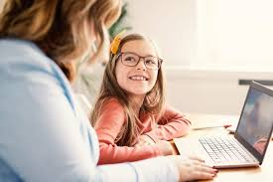
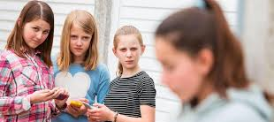
Mit tehetünk ellene?
beszélgetni kell a gyerekekkel
a gyerekek mindig azt érezzék, támogatjuk őket
megelőzés, példamutatás (!)
szűrés
visszaélés – jelentés
szóljanak, ha valamit nem értenek, ha bántják őket

Slide 6
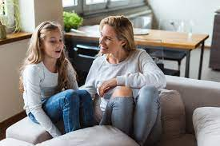
Mit tehetünk ellene?
tegyünk lépéseket hivatalos személyek felé
igyekezzünk figyelmen kívül hagyni a zaklatást!
merjünk segítséget kérni
minden az elfogadással és a megértéssel kezdődik!
bízzunk bennük, és készítsük fel őket mindenre!
a zaklató is lehet valakinek a gyereke!
ne habozzunk pszichológushoz fordulni!
HA KELL FORDULJUNK A HATÓSÁGOKHOZ

Slide 7
Mit tehetünk ellene?
beszélgetni kell a gyerekekkel
a gyerekek mindig azt érezzék, támogatjuk őket
megelőzés, példamutatás (!)
szűrés
visszaélés – jelentés
szóljanak, ha valamit nem értenek, ha bántják őket

Slide 8
SEGÍTŐ HATÓSÁGOK
Nemzeti Média és Hírközlési Hatóság
Nemzeti Nyomozó Iroda
Kék Vonal Gyermekkrízis Alapítványt (Tel.: 116-111)
www.biztonsagosinternet.hu
DE MI MAGUNK IS TEHETÜNK ELLENE
https://nmhh.hu/alkalmazasok - internetes gyermekvédelem, szűrőszoftverek

